Slide 1

Bakery – Parte 2
João Santos - 201707427
Pedro Pereira - 201905508
Victor Nunes - 201907226

Slide 2
Descrição do problema
Para este projeto, era necessário implementar em adição ao código e funcionalidades já existentes:
Uma árvore binária de pesquisa que regista o número de encomendas nos quais cada produto aparece. A ordenação será feita alfabeticamente pela categoria do produto.
Um fila de prioridade que organiza os clientes da padaria. Os mais prioritários deverão ser os clientes com uma avaliação mais negativa, menor registo de descontos.
Uma tabela de dispersão que mantenha um registo dos funcionários por posto de trabalho.

Slide 3
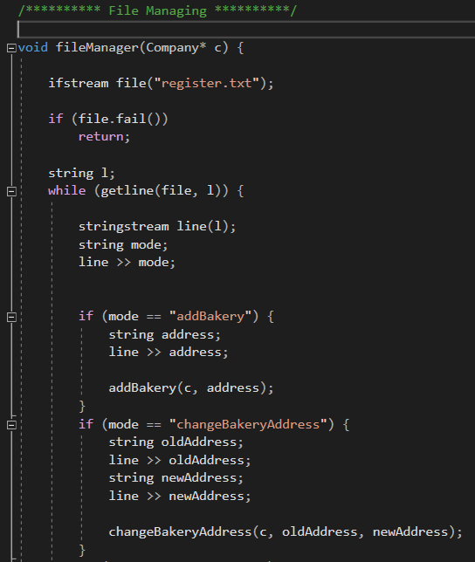
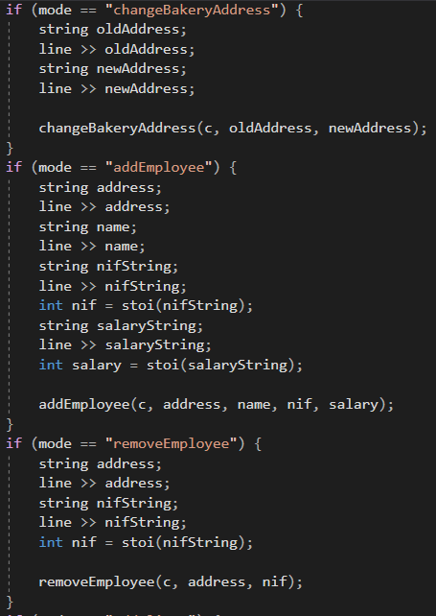
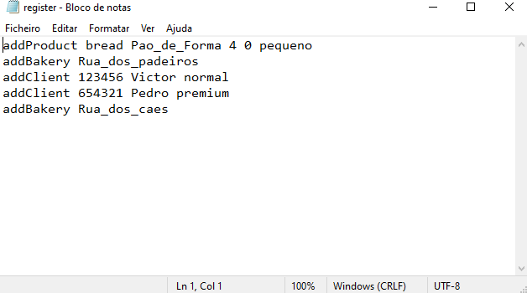
Estrutura de ficheiros

Slide 4
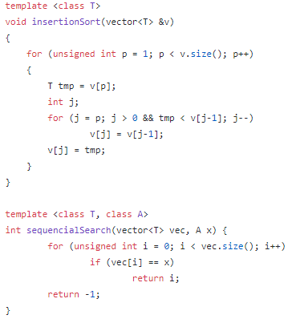
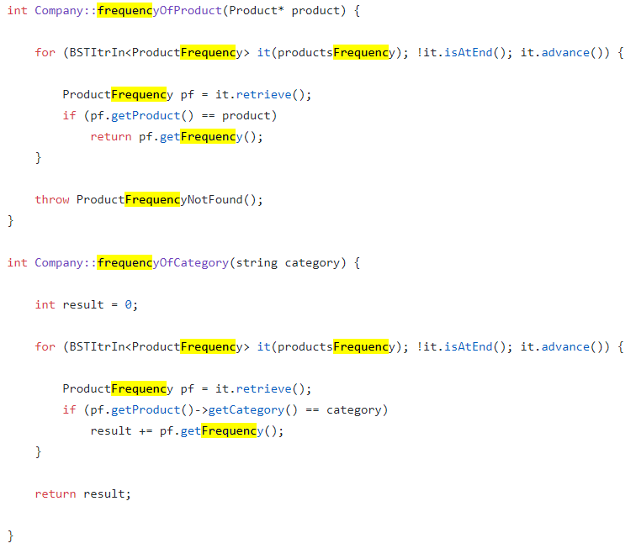
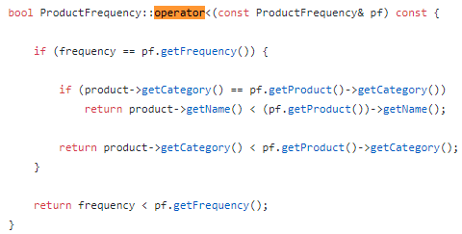
Implementação BST
Métodos
Operador da árvore binária de pesquisa

Slide 5
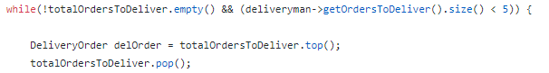
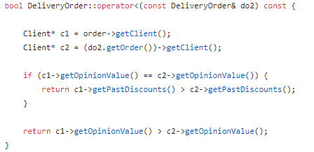
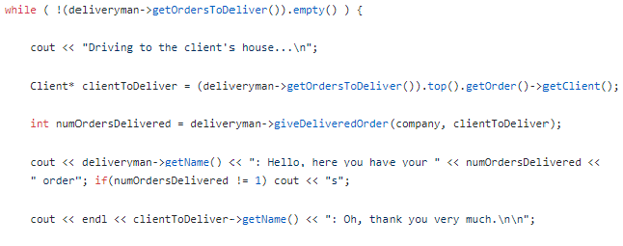
Implementação priority queue
Alocação de encomendas aos funcionários
Operador da fila de prioridade

Slide 6
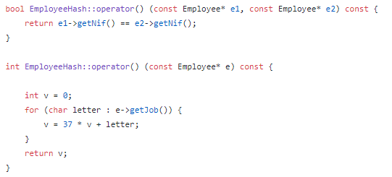
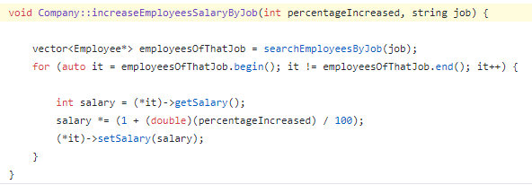
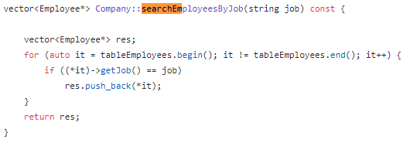
Implementação hash table
Operadores da tabela de dispersão
Incremento salário dos funcionários

Slide 7
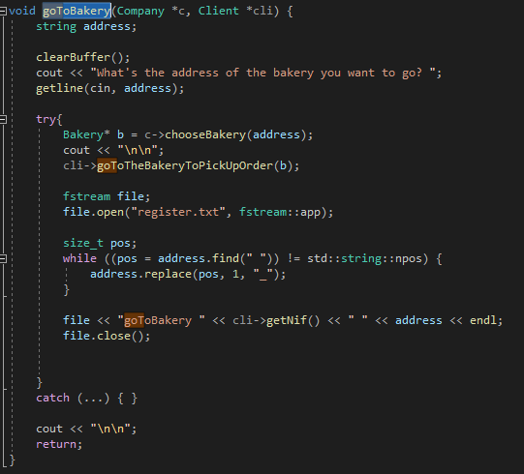
Destaque de funcionalidade
Função Go to Bakery

Slide 8
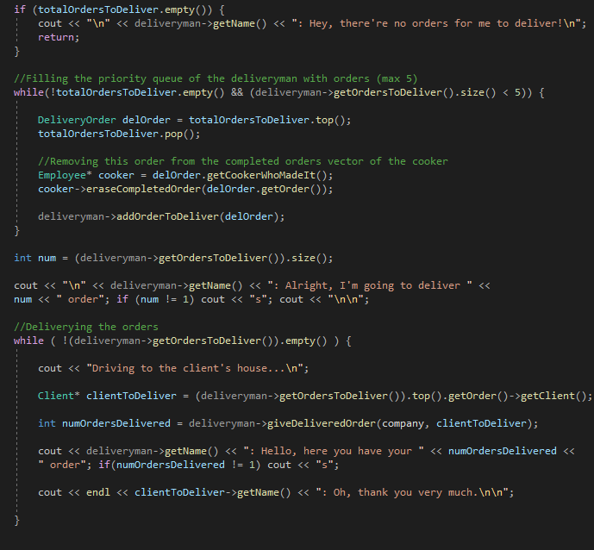
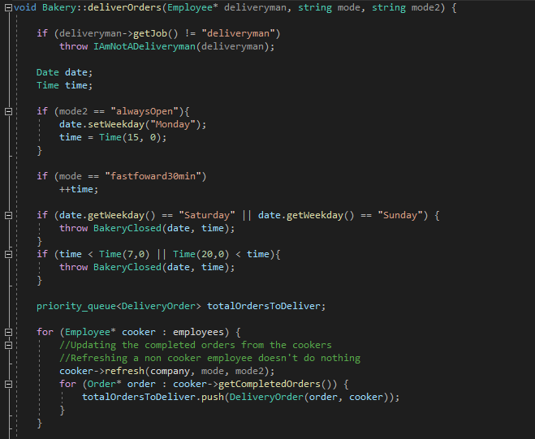
Destaque de funcionalidade
Função Deliver Orders

Slide 9
Dificuldades e método de trabalho
Não encontramos grandes adversidades na execução do projeto.
Trabalho realizado por membro:
João Santos – Contribuição no código
Pedro Pereira – Contribuição no código e slides
Victor Nunes – Contribuição e estruturação do código

